Slide 1
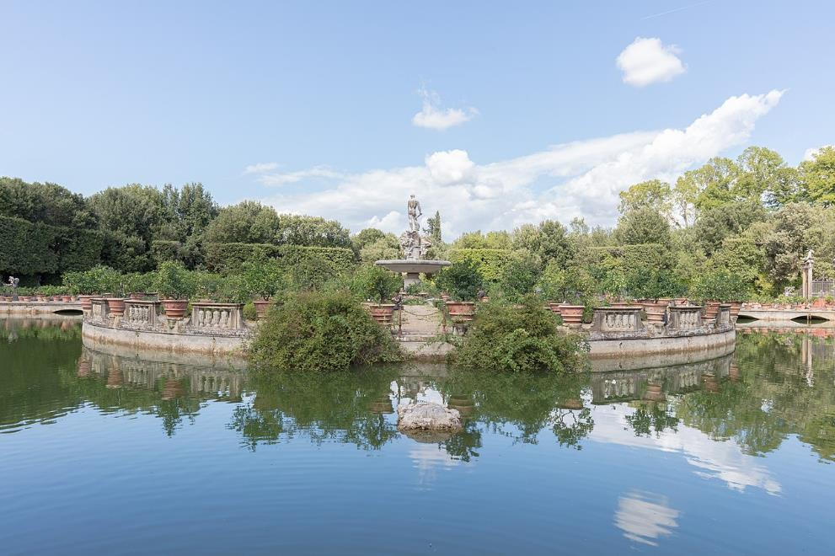
Les Jardins De Boboli –Florence –Italie -

Slide 2
Le jardin, situé derrière le palais Pitti, résidence d'abord des Médicis, puis des Habsbourg-Lorraine et des Savoie, remonte au XVIe siècle. Au premier agencement de style Renaissance, visible dans le noyau le plus proche du palais, s'adjoignirent au cours des années de nouvelles parties de style différent : le long de l'axe parallèle au palais furent créées des allées recouvertes de gravillons, de nouveaux plans d'eau et leurs isolotto (petites îles), des fontaines avec des nénuphars, de petits temples et des grottes. Dans ce jardin, les statues et les « fabriques », comme la kaffeehaus ou Casa del Caffè (établie dans un bâtiment construit en 1776 par Zanobi del Rosso en pur style rococo exotique) jouent un rôle remarquable, et permettent de jouir du panorama que le jardin offre sur la ville.

Slide 3
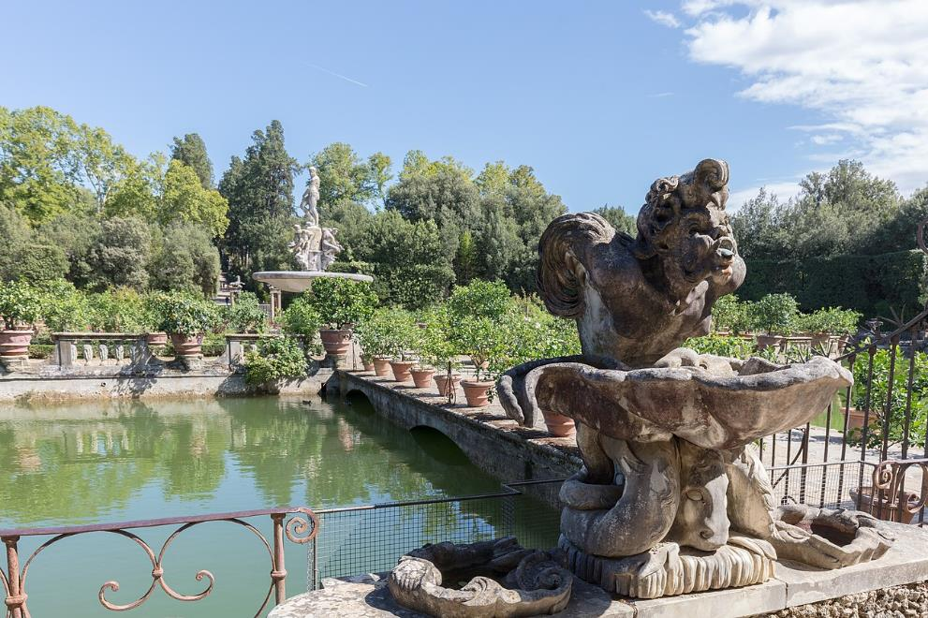
Fontaine de l'Océan (Jardin de Boboli, Florence)

Slide 4
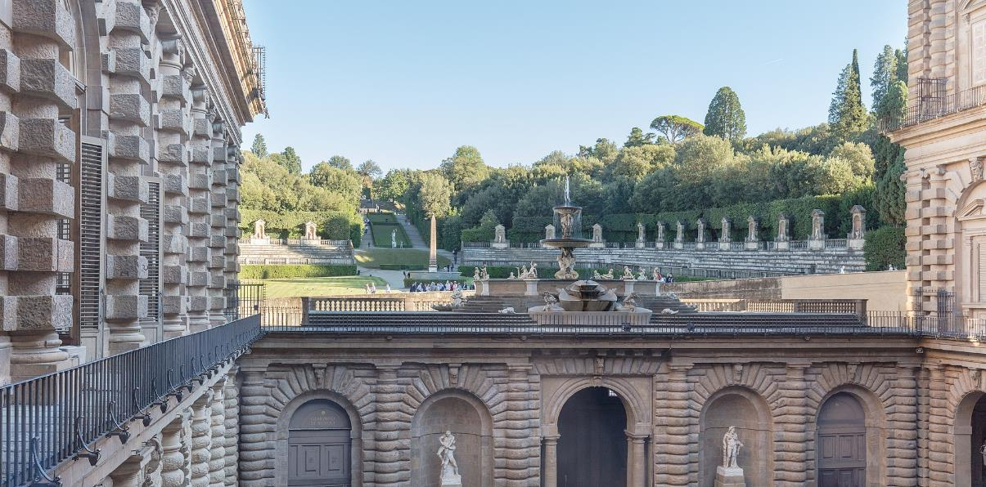
La fontaine de l'artichaut vue depuis le palais.

Slide 5
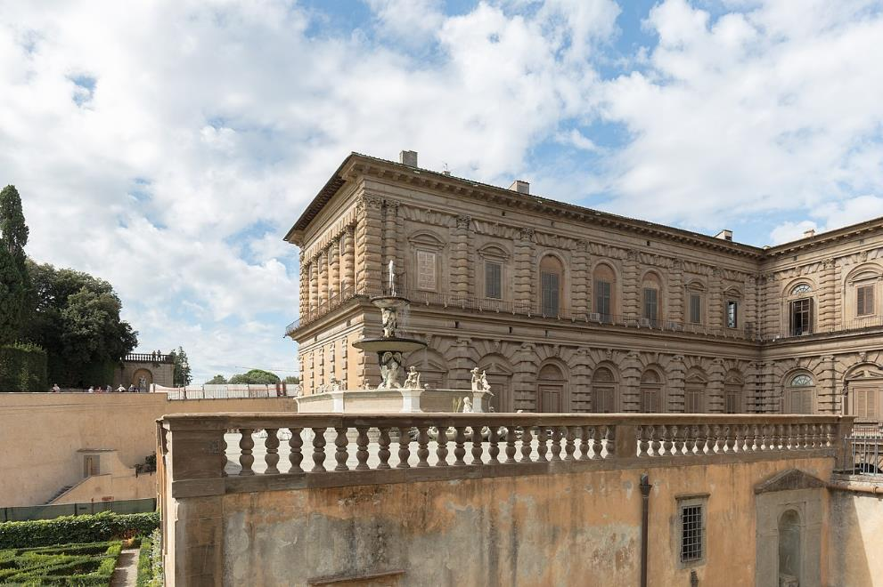
L'arrière du Palais Pitti vu du Jardin de Boboli.

Slide 6
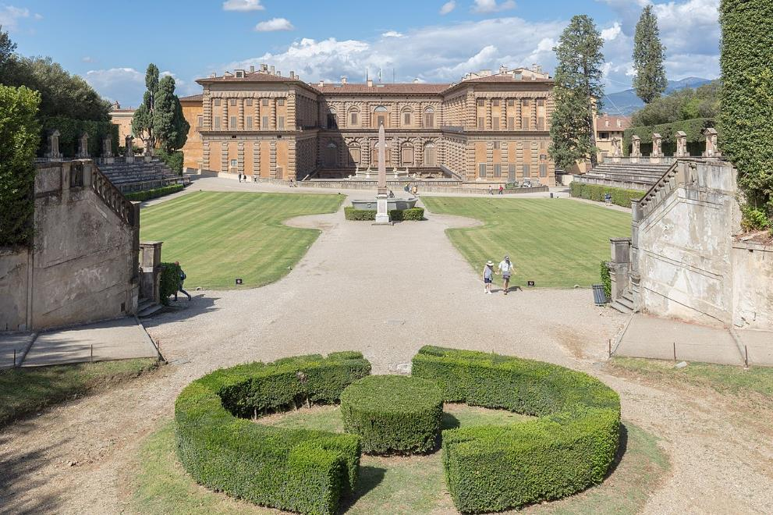
L'arrière du Palais Pitti vu du Jardin de Boboli.

Slide 7
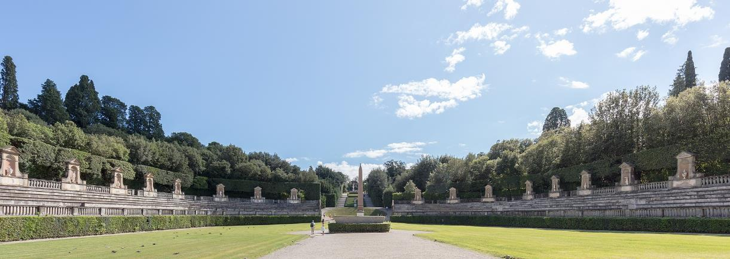
Amphithéâtre.

Slide 8
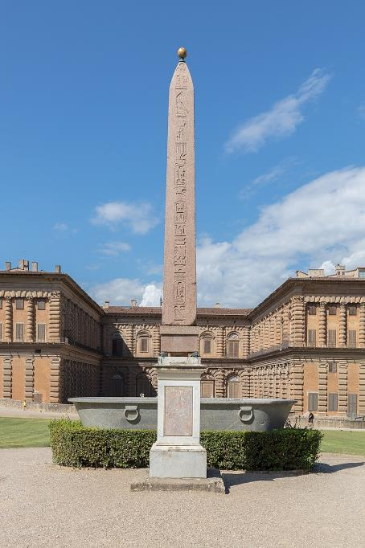
L'obélisque et la vasque de granite.

Slide 9
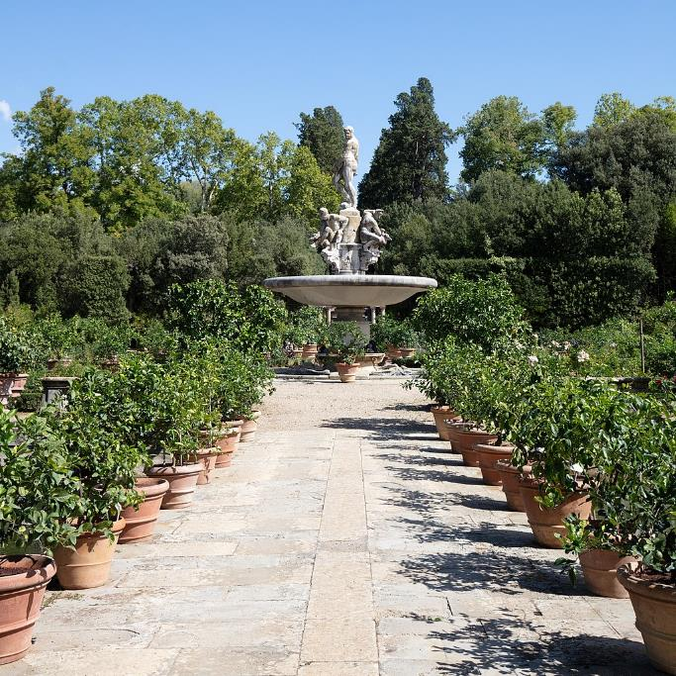
La fontaine de l'Océan.

Slide 10
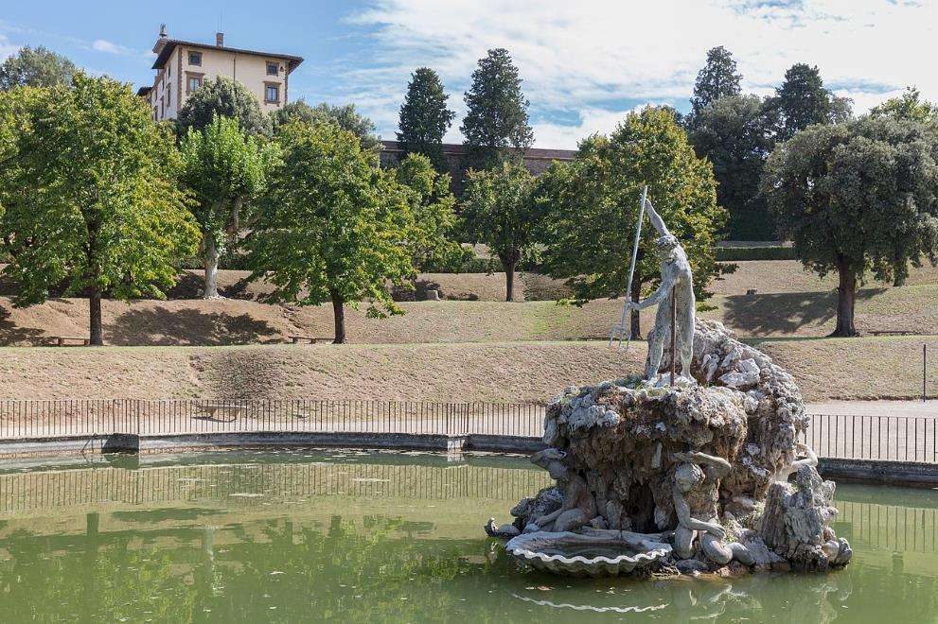
La fontaine de Neptune.

Slide 11
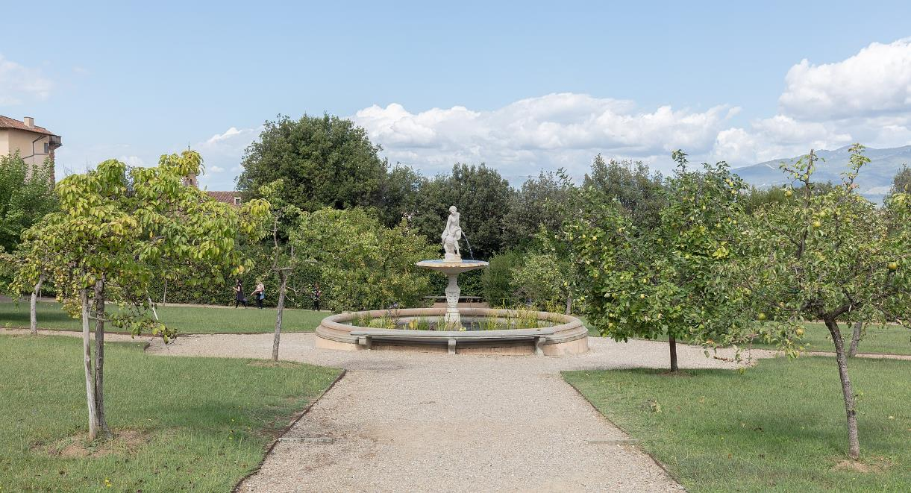
La fontaine de Ganymède.

Slide 12
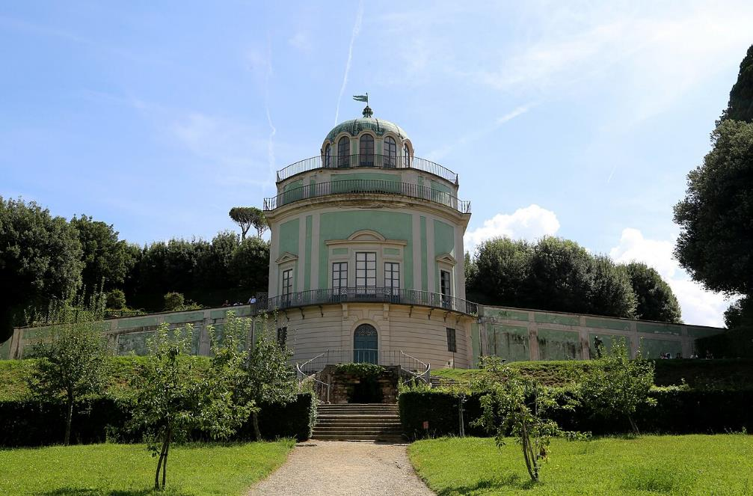
Kaffeehaus dans le Boboli-Garten, Florence

Slide 13
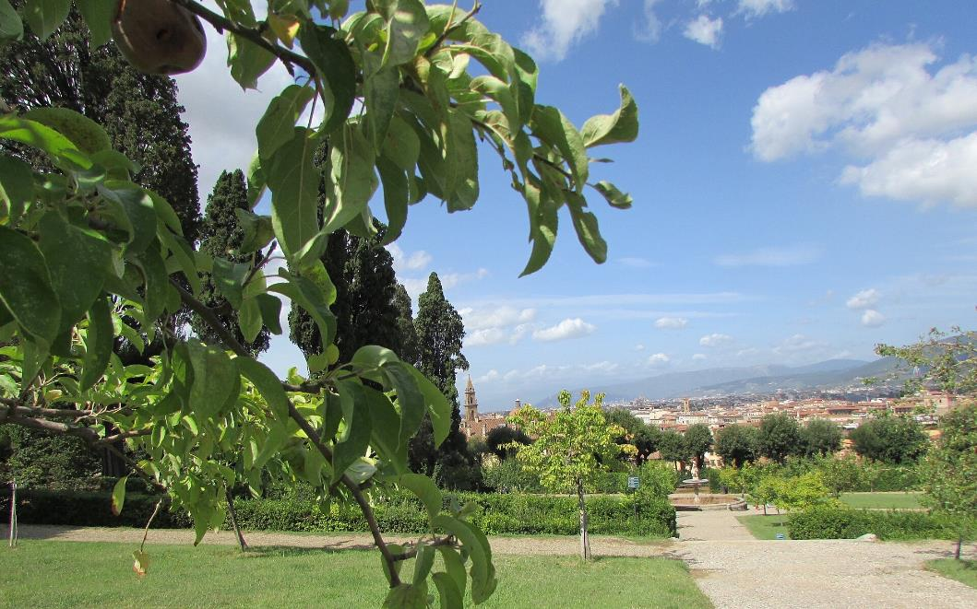
Vue de Florence depuis le Jardin de Boboli.

Slide 14
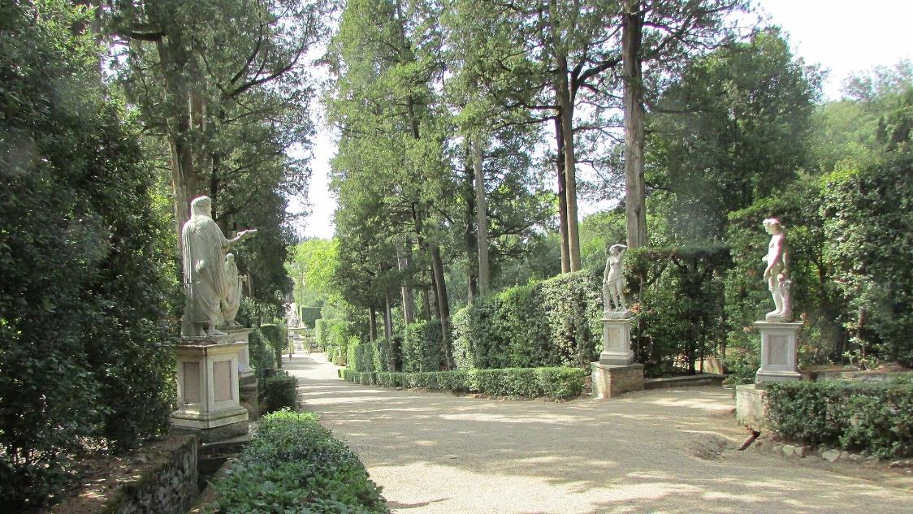
L'allée des Cyprès du Jardin de Boboli.

Slide 15
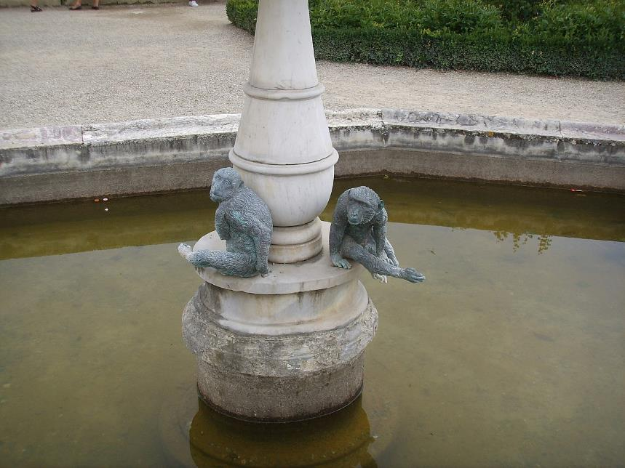
Les singes de bronze.

Slide 16
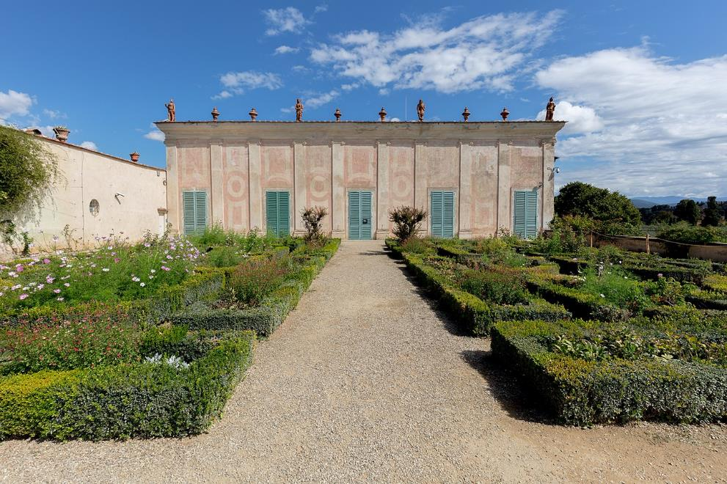
Il Casino del Cavaliere, actuel Musée des porcelaines

Slide 17
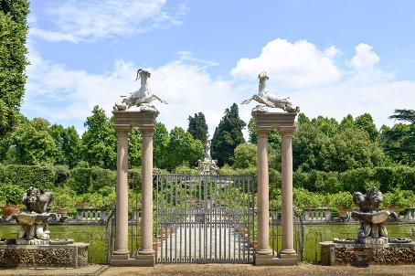
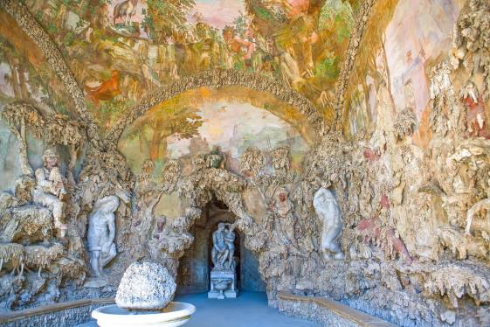
Entré Du Jardin Boboli
La Grotticina della Madama ou grotte de Madame.

Slide 18
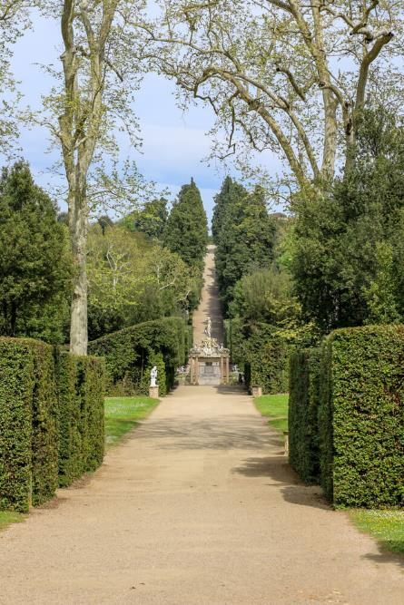

Slide 19
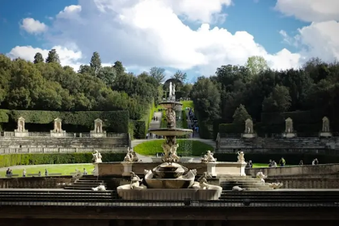
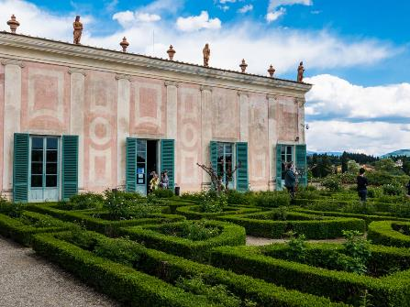
Le musée de la Porcelaine
Fontaine du Jardin Boboli

Slide 20
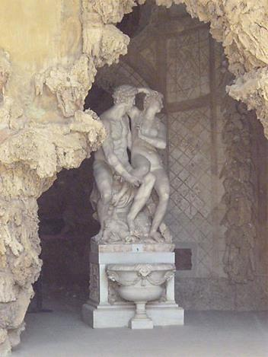
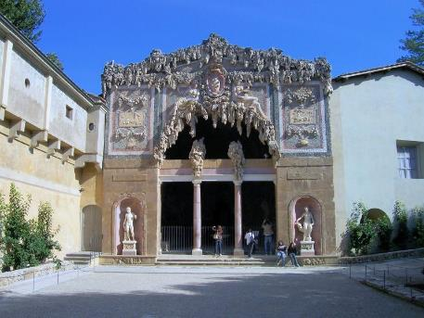
Grottes dans le jardin Boboli

Slide 21
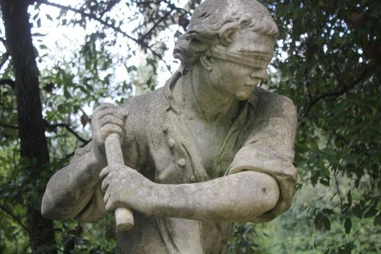
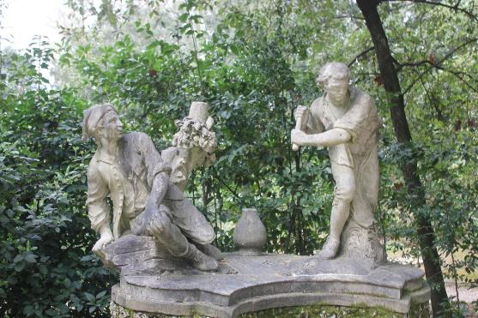
Jardin de Boboli (2) Florence.

Slide 22
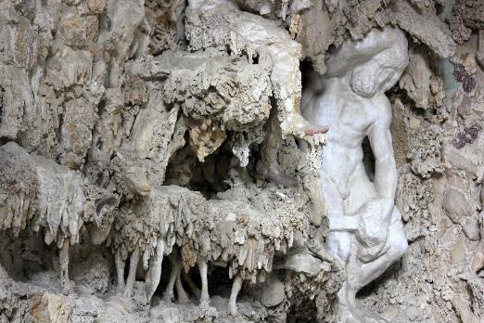
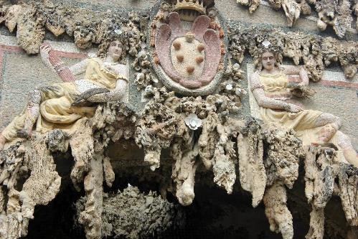
Jardin de Boboli (2) Florence.

Slide 23
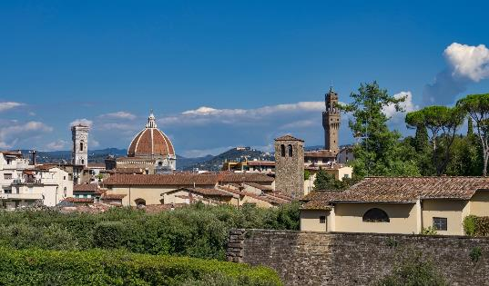
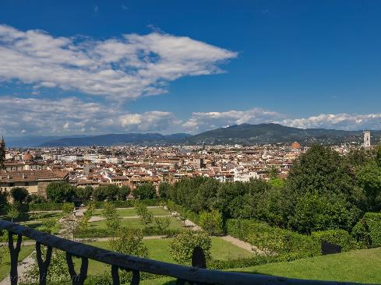
Jardin de Boboli (2) Florence.

Slide 24
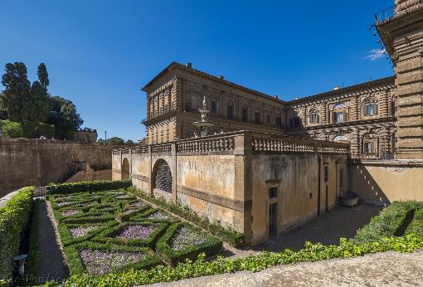
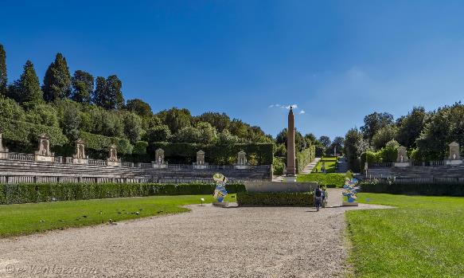
Jardin de Boboli (2) Florence.

Slide 25
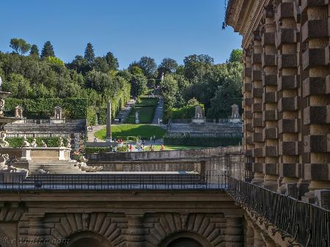
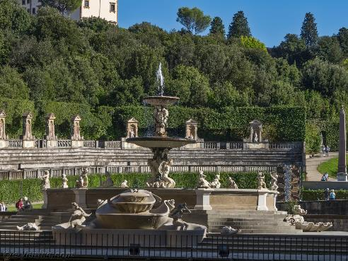

Slide 26
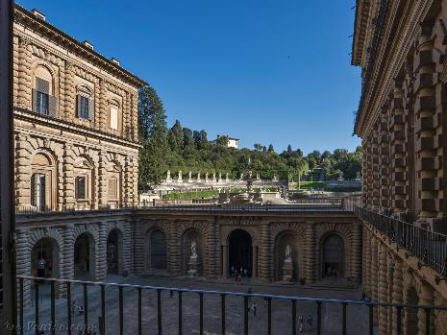
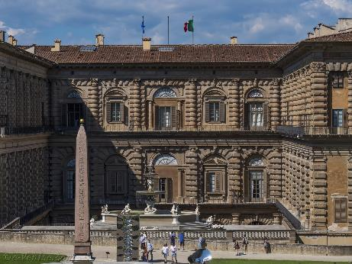

Slide 27
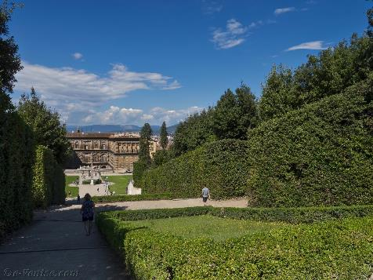


Slide 28
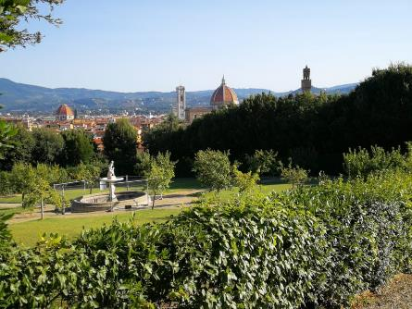
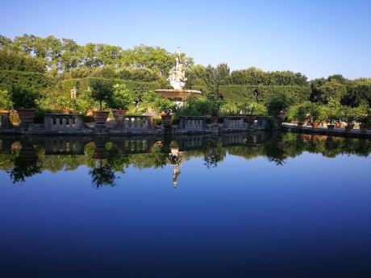

Slide 29
Lorient Vous A Présenté Le Jardin De Boboli –Florence – Italie -
Les Images Et Le Son Du Net
Merci De Votre Visite
Daniel

